Slide 1



零食商城电商项目答辩
汇报人：蔡万鹏
汇报日期：2025/09/11

Slide 2

目录
01.
项目背景与目标定位
CONTENTS
02.
需求洞察与系统总体设计
03.
关键技术选型与支付挑战
04.
核心功能实现亮点
05.
问题复盘与质量保障
06.
价值总结

Slide 3

01
项目背景与目标定位

Slide 4
中小商家线上经营需求激增
现有平台弊端
线下流量锐减
项目价值
现有电商平台抽成高、定制化服务费用昂贵、运维复杂，中小商家难以承受，急需低成本、易操作的电商解决方案。
疫情冲击下，线下店铺客流量大幅下降，中小零食商家面临巨大经营压力，迫切需要寻找新的销售渠道。
本项目旨在为中小商家提供低成本、标准链路齐全、易运维的电商系统，助力商家快速上线，实现线上经营。

Slide 5
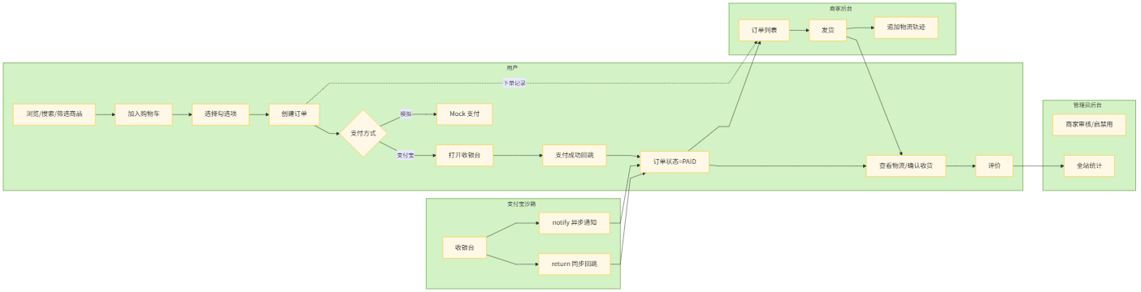
端到端闭环
全链路闭环
项目涵盖C端购物、B端经营、管理员运营，实现端到端的业务闭环，满足不同角色的业务需求。
商品→购物车→订单→支付→发货→收货→评价

Slide 6
02
需求洞察与系统总体设计

Slide 7


消费者商家管理员三重痛点拆解
1
3
2
消费者痛点
管理员痛点
商家痛点
消费者在购物过程中面临找商品难、筛选弱、下单流程复杂、支付易卡住、评价入口不清晰等问题，影响购物体验。
管理员在审核与风控方面维度有限，在统计分析方面视角较弱，难以全面掌握平台运营情况。
商家在经营过程中面临商品管理繁琐、订单处理复杂、发货与物流追踪缺失、缺乏数据看板等问题，影响运营效率。

Slide 8
前后端分离架构与角色模型
01
02
前后端分离架构
角色模型
采用Vue3+SpringBoot分层架构，前后端分离开发，提高开发效率和系统可维护性。
系统支持消费者、商家、管理员三角色，通过JWT统一鉴权，不同角色进入不同视图，满足多样化需求。

Slide 9
03
关键技术选型与支付挑战

Slide 10

SpringBoot与Vue3技术亮点
后端技术亮点
技术对比
后端采用Spring Boot框架，JPA实体建模、@Transactional保障原子性、DTO装配、分页统一封装，提升开发效率和数据安全性。
与传统SSM+jQuery方案相比，本项目技术栈在开发效率、代码可维护性、性能优化等方面具有显著优势。
前端技术亮点
技术选型理由
前端使用Vue3框架，Vite构建、组件化视图、组合式API、Pinia状态管理、跨窗postMessage，优化用户体验。
选择SpringBoot与Vue3技术栈，旨在构建高效、稳定、可扩展的全栈电商系统，满足项目需求。

Slide 11

支付宝沙箱支付链路拆解
支付链路环节
环境差异处理
支付链路包括新窗唤起、同步return、异步notify、双验签、金额幂等、防重复回调等关键环节，确保支付安全稳定。
支付稳定性设计
针对沙箱与正式环境的差异，通过ngrok穿透、缓存头设置、轮询兜底等技术手段，解决支付过程中的兼容性问题。
通过多种技术手段保障支付链路的稳定性，提升用户体验，确保支付流程顺畅无阻。

Slide 12
04
核心功能实现亮点

Slide 13
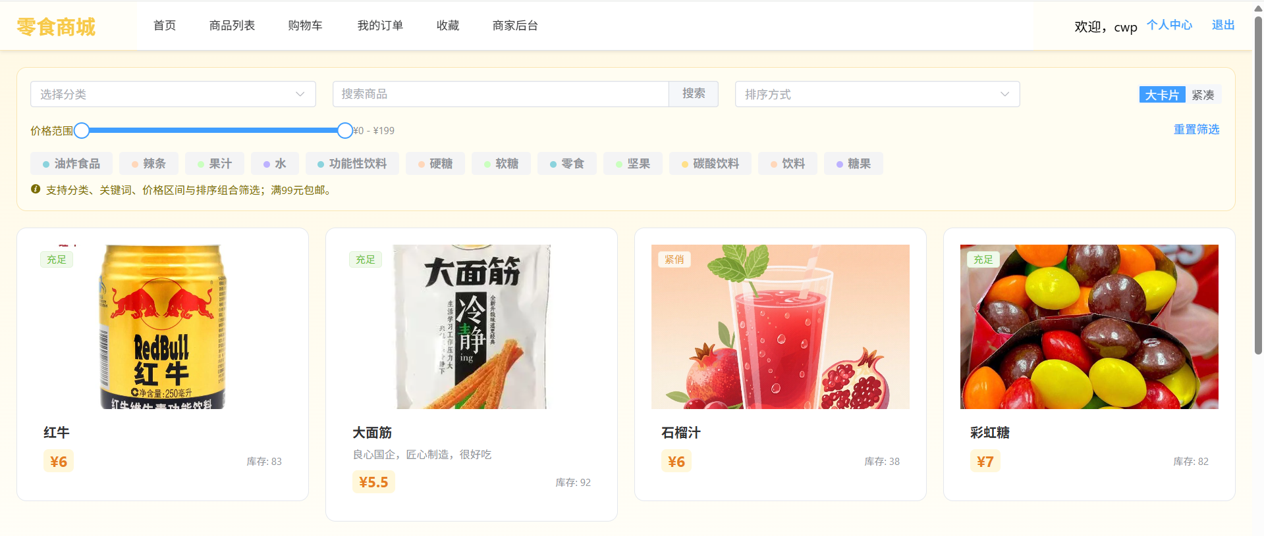
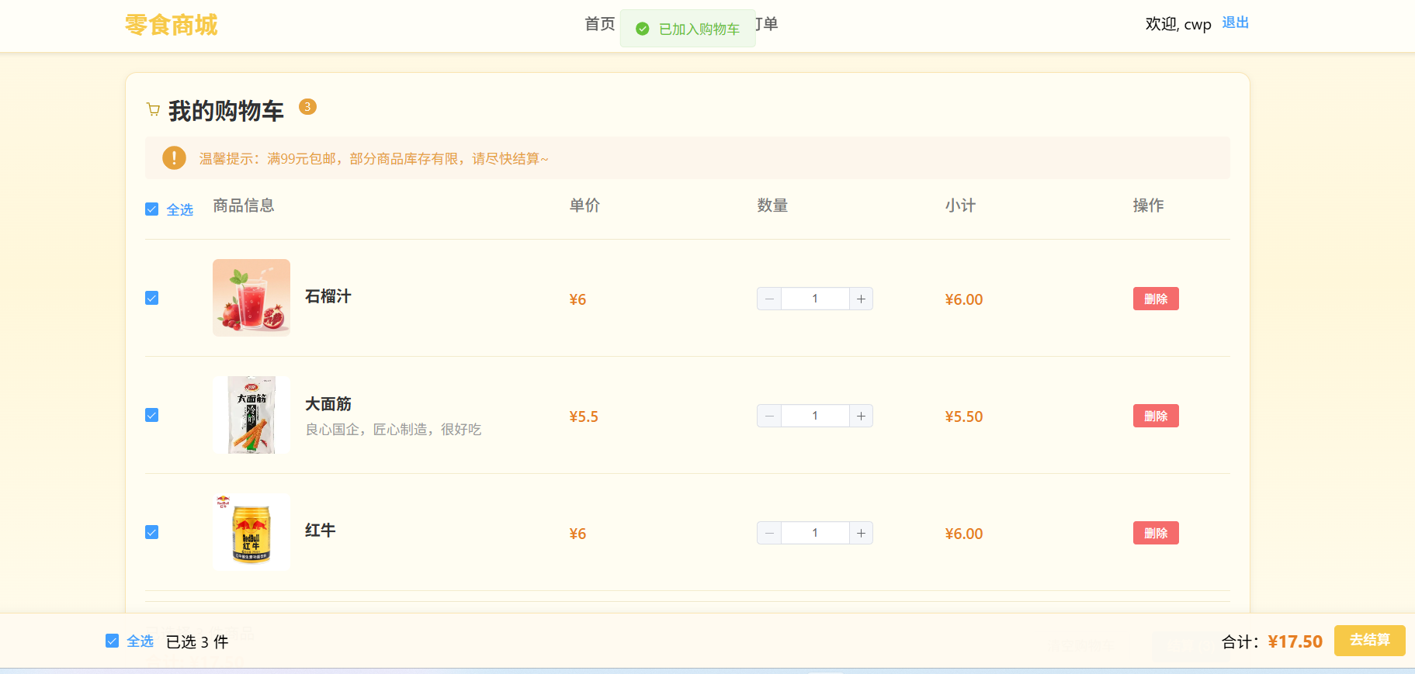
商品检索与购物车一致性
01
02
商品检索
购物车一致性
商品列表支持多维度筛选、排序、分页，后端统一封装PageResult，实现高效商品检索，提升购物体验。
购物车采用服务端选中权威模型，多端登录状态实时同步，解决本地勾选丢失问题，确保购物车状态一致性。

Slide 14
订单流转与发货轨迹
订单状态机
1
订单状态机采用UNPAID→PAID→SHIPPED→FINISHED四阶模型，取消分支独立，清晰展示订单流转过程。
商家发货操作
商家后台一键填写快递公司与单号，系统自动拉取物流轨迹回写，简化商家发货流程。
2
用户物流查看
3
用户端可实时查看物流节点，物流信息透明化，提升用户对购物过程的掌控感。

Slide 15
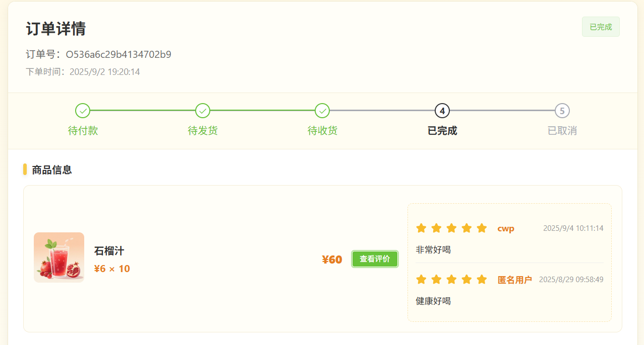
评价系统
评价系统
下单后可评价，前端聚合评分与关键词，为商家提供真实反馈，助力商品优化。

Slide 16
05
问题复盘与质量保障

Slide 17

支付空白与跳转失败根因
1
问题现象
支付页出现空白，支付完成后未自动跳转，影响用户体验，需深入分析原因并解决。
2
根因分析
经排查，问题根源在于支付宝嵌入限制、浏览器跨窗拦截、ngrok警告页等因素，导致支付流程受阻。
解决方案
3
采用新窗唤起、postMessage、轮询兜底等技术手段，成功解决支付空白与跳转失败问题，提升支付成功率。

Slide 18
06
价值总结

Slide 19
项目价值与答辩回顾
项目核心价值
技术亮点回顾
未来展望
实现真支付、真统计的大闭环，为中小商家提供低成本、可快速复用的电商解决方案。
选中语义服务端一致、支付回调稳健化、统计聚合高效、工程化资产齐全，彰显项目技术实力。
展望未来，项目具备广阔扩展性与演进空间，可满足商家更多需求，助力业务持续发展。

Slide 20
THANK YOU FOR READING！
感谢您的观看
汇报人：蔡万鹏
汇报日期：2025/09/11

